Slide 1
Актуальные вопросы развития региональных бюджетных систем и информационных технологий в соответствии с концепцией 1 «Электронного бюджета»
г.Чебоксары
20-24 сентября
2011 год

Slide 2
Комплексная автоматизация органов местного самоуправления в решении задач повышения налоговых и неналоговых доходов местных бюджетов, организации межведомственного электронного взаимодействия и оказания муниципальных(государственных) услуг
Заместитель начальника управления проектирования и разработки
Васильев
Сергей Александрович

Slide 3
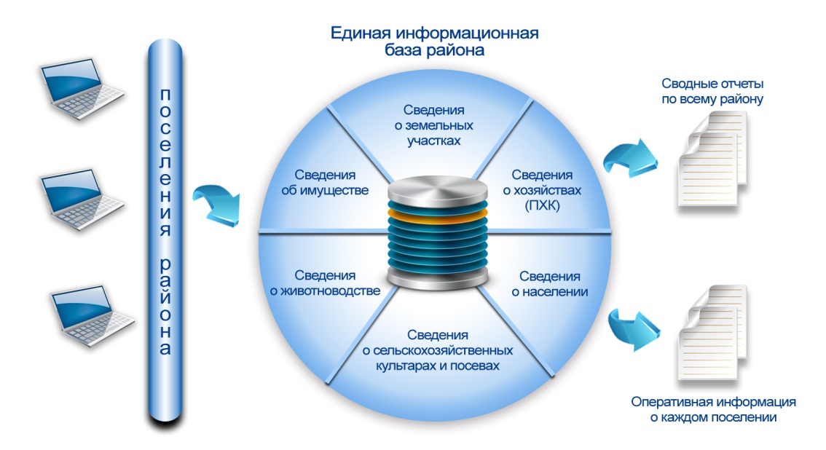
Создание эффективного инструмента для органов местного самоуправления и их взаимодействия с вышестоящими органами исполнительной власти
Похозяйственный/поквартирный учет
Учет налогооблагаемой базы: земля и имущество ФЛ
Исполнение делегированных полномочий
Оказание государственных(муниципальных) услуг населению
Организация межведомственного электронного взаимодействия

Slide 4
Платформа СМАРТ: от локальных автоматизированных систем к единой региональной информационной базе муниципальных образований
Единое централизованное информационное хранилище;
Масштабируемость решения;
Централизованное администрирование и обслуживание ;
Автоматическое обновление удаленных клиентов;
Сокращение финансовых издержек на содержание программы;
Дружественный и гибкий интерфейс

Slide 5
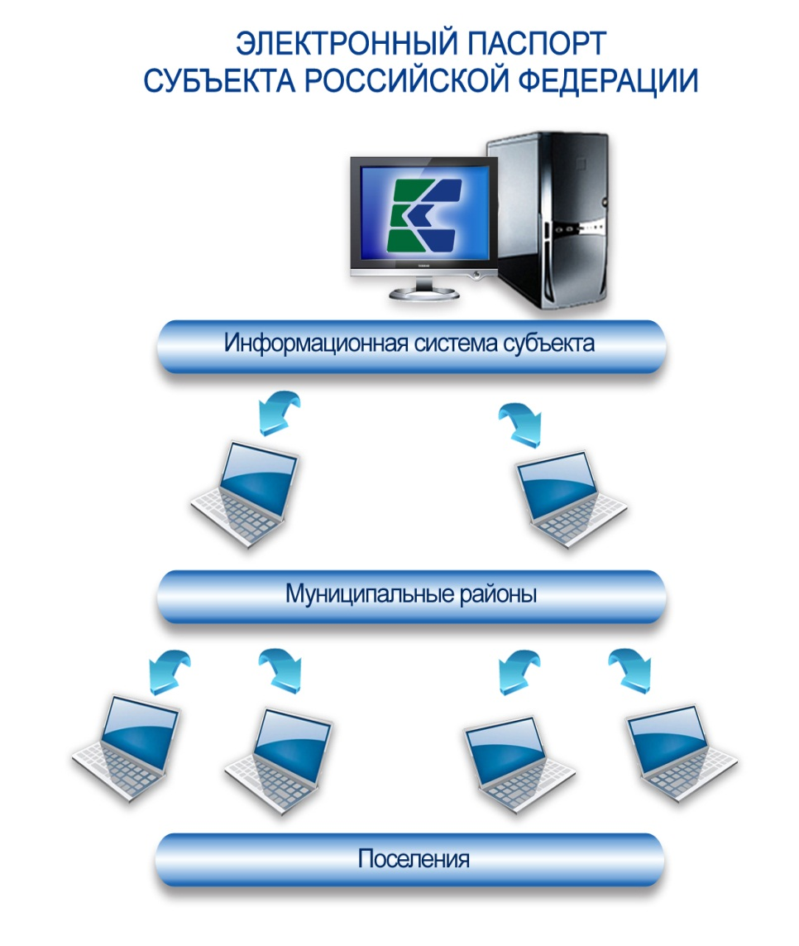
Единая информационная система муниципальных образований субъекта Российской Федерации
Единая методология работы и оценки во всем субъекте РФ;
Автоматизация сбора оперативной информации и аналитической отчетности;
Межведомственное электронное взаимодействие (СМЭВ);
Комплексный региональный подход к оказанию государственных и муниципальных услуг населению
Первый регион применивший данную схему: Курганская область

Slide 6
Планирование доходов местных бюджетов
Приобретение финансовой самостоятельности – важнейшая задача органов местного самоуправления. Программный комплекс «МСУ-СМАРТ» позволяет оценивать и планировать налоговый потенциал муниципальных образований и повысить налогооблагаемую базу местных бюджетов, а значит и их потенциальную доходную часть. Ведение в системе реестрового учета земельных участков, имущества и информации об их правообладателях, оценка налоговых поступлений обеспечивают прозрачность формирования местных бюджетов. Организация такого учета позволяет стимулировать органы местного самоуправления к актуализации налогооблагаемой базы по налогам на землю и имущество. Ведь именно эти налоги полностью остаются в доходной части местных бюджетах.

Slide 7
Липецкая область
ПК «Муниципальное самоуправление-КС» внедрено с 2009 года.
инвентаризация налогооблагаемой базы;
взаимодействие с налоговой службой;
работа с недоимками.
По данным управления ФНС по Липецкой области
 | Земельный налог |  |  |  | Налог на имущество
 | 2009 год |  | 2010 год |  | 2009 год | 2010 год
 | Юр. лица | Физ. лица | Юр. Лица | Физ. лица | Физ. лица | Физ. лица
Количество объектов, ед | 8535 | 311983 | 9387 | 257830 | 521660 | 505560
Поступило, млн. руб. | 1619,43 |  | 2026,06 |  | 96,2 | 114,2
В 2011 году осуществлен переход на платформу СМАРТ, что позволило
использовать информацию накопленную в ходе эксплуатации комплекса
для оказания государственных и муниципальных услуг на базе МФЦ.

Slide 8
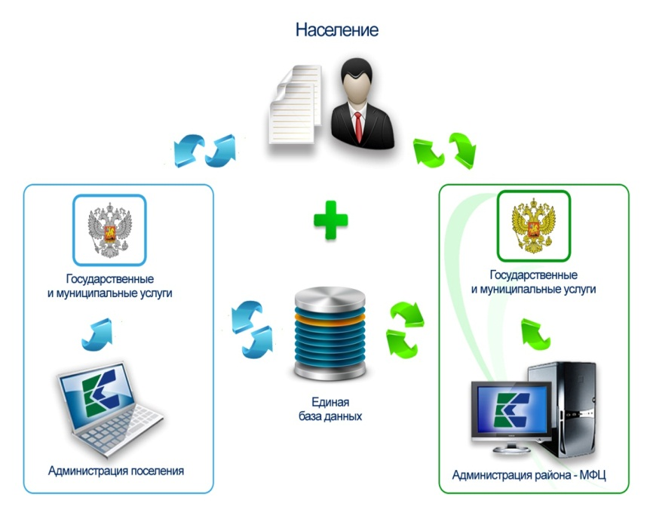
Оказание услуг населению
ПК «МСУ-СМАРТ» позволяет
снизить трудоемкость
и повысить качество
предоставляемых населению услуг

Slide 9
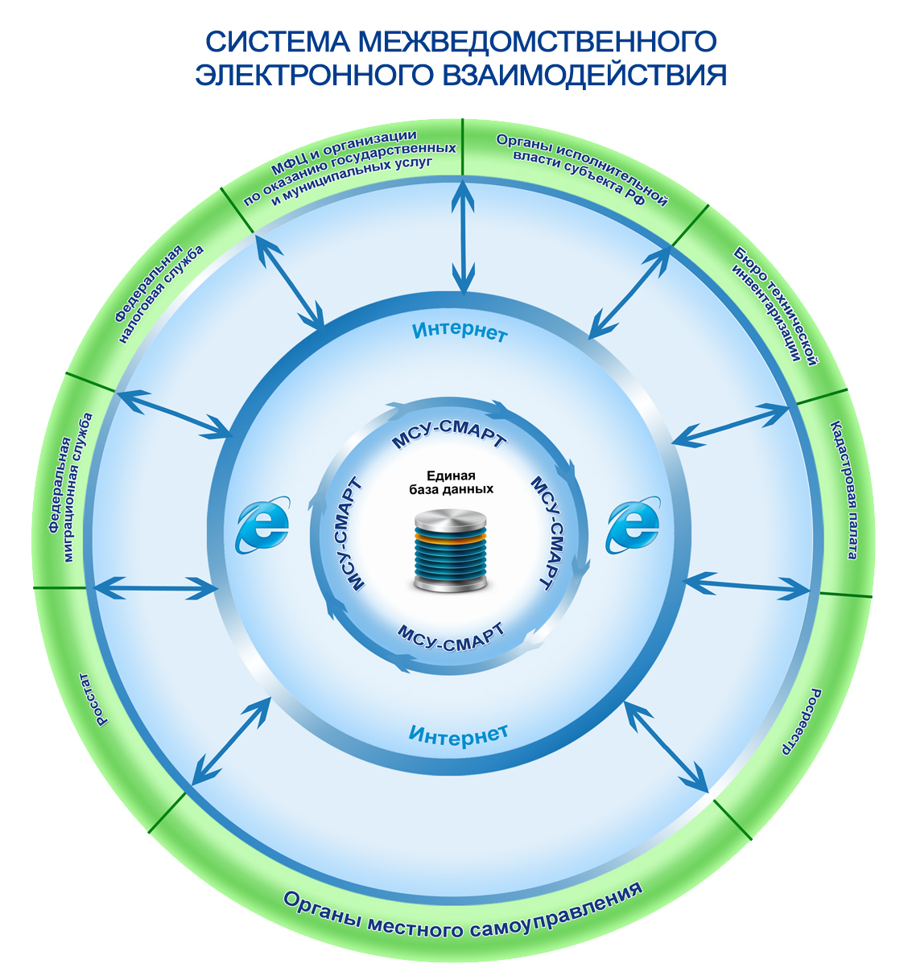
Межведомственное взаимодействие
Федеральная налоговая служба
Федеральная регистрационная служба
Органы БТИ;
Федеральная миграционная
служба;
Органы государственной власти;
Многофункциональные центры предоставления услуг (МФЦ);
другие

Slide 10
Межведомственное взаимодействие с ФРС
1. Онлайн запрос к ГКН (Государственному кадастру недвижимости) напрямую из формы ввода земельного участка по кадастровому номеру или адресу земельного участка
2. Формирование запросов к ЕГРП (Единый государственный реестр прав) через портал Росреестра. Используется ЭЦП. Результат обрабатывается автоматически и используется в программе
В результате:
Актуальная информация в базе данных позволяющая точно оценивать налоговый потенциал поселения
Возможность оказывать государственные (муниципальные услуги) гражданам на основе точной и актуальной информации

Slide 11
Оценка эффективности работы
Большим достоинством применения ПК «МСУ-СМАРТ» также является оценка качества и эффективности работы администраций органов местного самоуправления. Использование общей информационной системы на уровне района (региона) позволяет определить единый подход к организации работы органов местного самоуправления (поселений).
Определение статистических показателей в соответствии с Указ Президента Российской Федерации № 579 от 28.04.2008 г. «ОБ ОЦЕНКЕ ЭФФЕКТИВНОСТИ ДЕЯТЕЛЬНОСТИ ОРГАНОВ МЕСТНОГО САМОУПРАВЛЕНИЯ ГОРОДСКИМ ОКРУГОВ И МУНИЦИПАЛЬНЫХ РАЙОНОВ»;
Информационная открытость;
Рейтинговая оценка качества работы органов местного самоуправления

Slide 12
оказание поддержки по "горячей линии": телефоны, электронная почта, Интернет-форум, репозиторий форм произвольной отчетности, ICQ
своевременная реализация изменений и обновлений программного обеспечения
работы с выездом к заказчику: гарантийное обслуживание, аварийные вызовы, проведение семинаров и другие работы
проведение вебинаров со специалистами
прием заказов на разработку индивидуальных форм отчетности, справок и иных выходных печатных форм.

Slide 13
ООО «Кейсистемс»
428000 Россия, г.Чебоксары, пр.И.Яковлева, д.3
HTTP: http://www.keysystems.ru
E-MAIL: msu@keysystems.ru
Руководитель проекта
Васильев Сергей Александрович
Телефон: (8352)572757
Факс: (8352)572757
ICQ: 318950497
E-MAIL: sv@keysystems.ru

